Slide 1

operátorok
By: Órendi Göncöl, Debreceni Dorian

Slide 2
Menu
Aritmetikai
Értékadó operátorok
Relációs
Logikai
Egyéb

Slide 3
Mik azok az Operátorok?
Az operátorok olyan jelek vagy kulcsszavak, amelyek segítségével különböző műveleteket végezhetünk változókon és értékeken.
Operátorok segítségével például:
• számolhatunk
• értékeket hasonlíthatunk össze
• logikai feltételeket vizsgálhatunk
• értéket adhatunk egy változónak

Slide 4
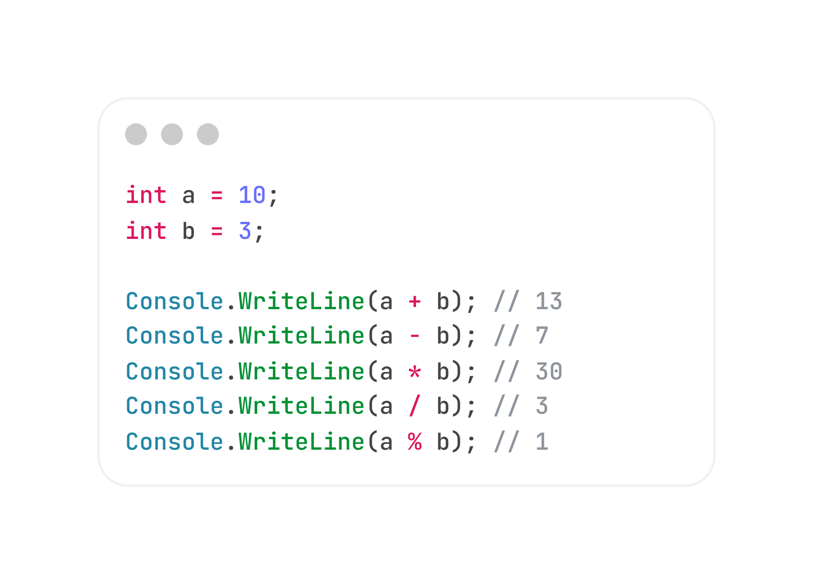
ARITMETIKAI OPERÁTOROK
Az aritmetikai operátorokat
matematikai műveletek
elvégzésére használjuk.
+ Összeadás
- Kivonás
* Szorzás
/ Osztás
% Maradékos osztás

Slide 5
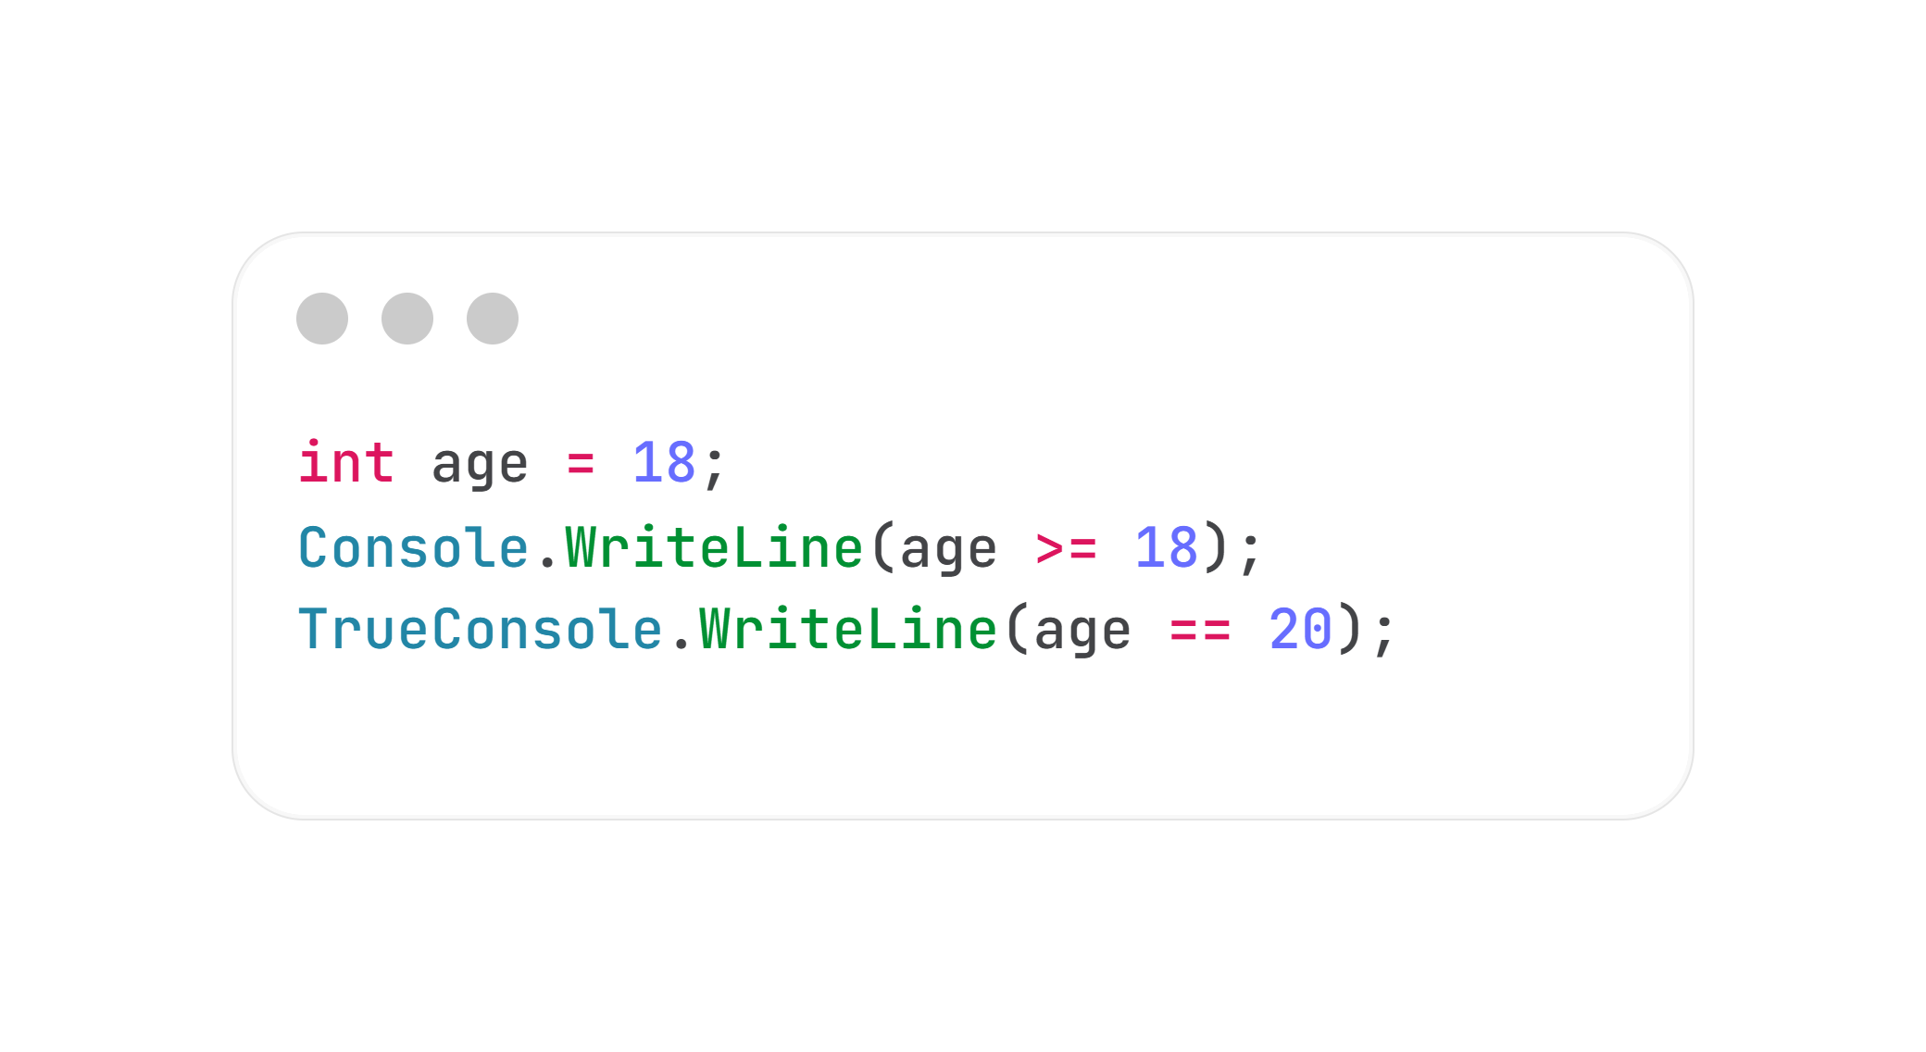
ÖSSZEHASONLÍTÓ OPERÁTOROK
Az összehasonlító operátorok
két értéket hasonlítanak össze.
Az eredmény mindig true vagy false.
== Egyenlő
!= Nem egyenlő
Nagyobb
< Kisebb
= Nagyobb vagy egyenlő
<= Kisebb vagy egyenlő

Slide 6
LOGIKAI OPERÁTOROK
A logikai operátorokat feltételek összekapcsolására vagy megfordítására használjuk.
&& ÉS – mindkét feltételnek igaznak kell lennie
|| VAGY – legalább az egyik feltételnek igaznak kell lennie
! NEM – megfordítja a feltétel értékét
Példa:
int age = 18;
bool hasTicket = true;
if (age >= 18 && hasTicket)
{
Console.WriteLine("Beléphet.");
}

Slide 7
ÉRTÉKADÓ OPERÁTOROK
Az értékadó operátorokkal értéket adhatunk egy változónak, illetve egy meglévő értéket módosíthatunk.
= Értékadás
+= Hozzáadás és értékadás
-= Kivonás és értékadás
*= Szorzás és értékadás
/= Osztás és értékadás
%= Maradékos osztás és értékadás
Példa:
int x = 10;
x += 5;
Console.WriteLine(x); // 15
x *= 2;
Console.WriteLine(x); // 30

Slide 8
EGYÉB OPERÁTOROK
Vannak olyan operátorok is, amelyek nem tartoznak az előző kategóriákba.
++ Egyel növeli az értéket
-- Egyel csökkenti az értéket
?: Feltételes operátor
?? Null érték esetén alternatív értéket ad
Példa:
int x = 5;
x++;
Console.WriteLine(x); // 6
string name = null;
string result = name ?? "Ismeretlen";

